Slide 1
Jardín de niños Ignacio Allende
Grupo 2° y 3° sección “B”
Plan semanal
Maestra practicante: Sofia Siller
Maestra titular: Nora Eneida Hernández Martínez
Directora: Mireya Flores
Fecha: 17 al 21 de mayo del 2021

Slide 2
Lunes 17 de mayo del 2021
Educación socioemocional
Aprendizaje esperado: Realiza por sí mismo acciones de cuidado personal, se hace cargo de sus pertenencias y respeta las de los demás.
Artes.
Aprendizaje esperado: Construye y representa gráficamente y con recursos propios secuencias de sonidos y las interpreta..
Actividad: Lo puedo hacer
Observa y escucha el cuento “mugrosaurio” https://www.youtube.com/watch?v=PRkviFp0jn8
Platica con tu mami acerca de las consecuencias de no realizar los hábitos de higiene y cuidado de nuestras pertenencias.
Realiza en una cartulina un cronograma de actividades de higiene y cuidado por ejemplo lavar los dientes, bañarse, recoger los juguetes.
Puedes utilizar imágenes o recortes.
Observa el ejemplo del anexo 1.
Cada vez que realices las actividades las iras marcando en el cronograma con una palomita, con un sticker.
Responde las preguntas ¿Qué pasaría si no cuidaras de tu cuerpo todos los días? ¿Por qué necesitas cuidar tus pertenencias? ¿Crees que es importante respetar las pertenencias de otras personas?, ¿Por qué?
Evidencia: foto del cronograma
Estrategia de resiliencia: https://www.youtube.com/watch?v=JUl-vnIzDs0
1.- Trabajarán con un musicograma para lo cual utilizarán hoja de su cuaderno o de máquina, colores o marcadores. (pido a los papás que les escriban por favor a sus hijos en una hoja el musicograma que se enviará.
2.-se enviará un video con la actividad que realizarán.
la evidencia será un video realizando la actividad.
Actividad de resiliencia y emociones.
1.ver el video música y emociones- carácter de la música. HTTPS://YOUTU.BE/LMftpa99aCG
los niños comentarán que emociones sienten al escuchar la música.
evidencia video.
Seguimiento: Realizar las actividades del programa

Slide 3
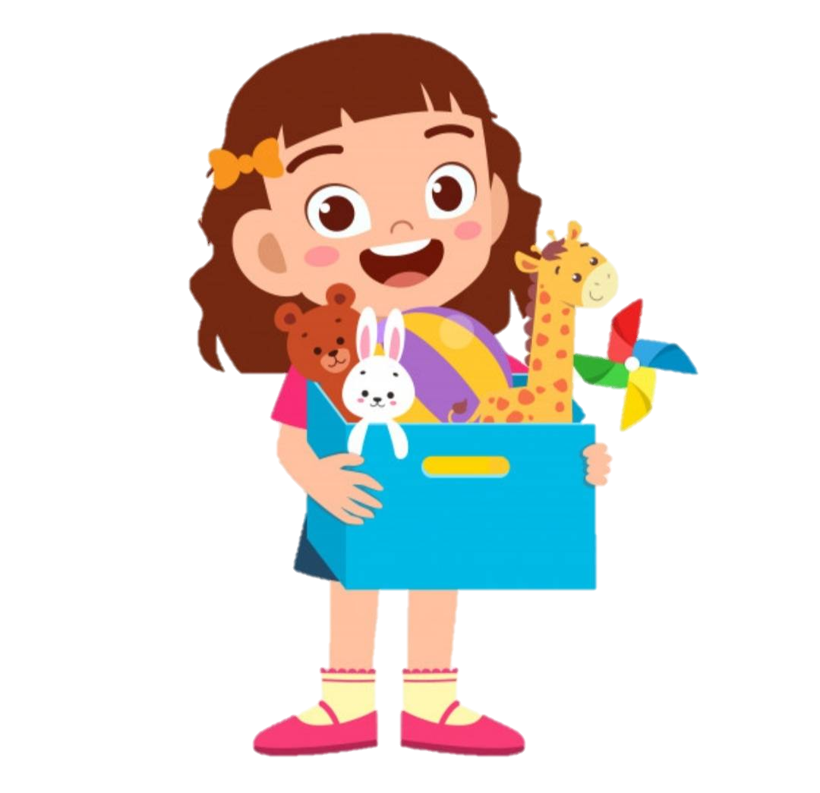
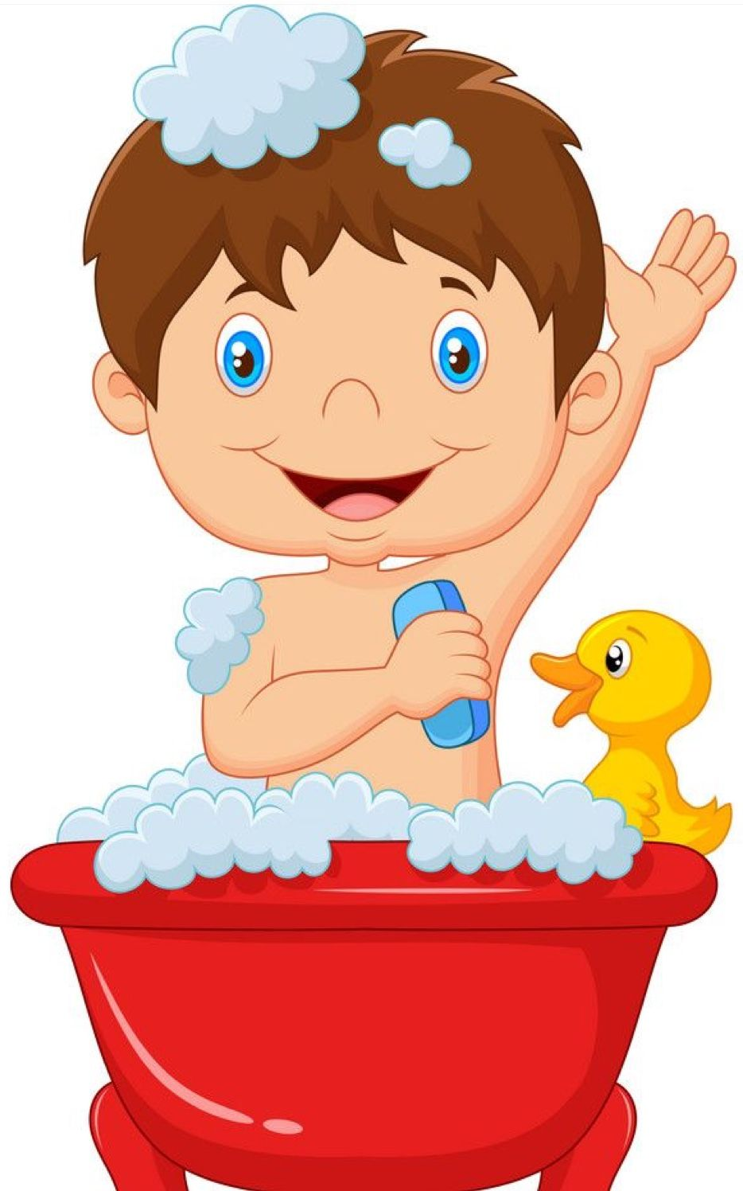
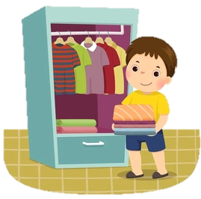
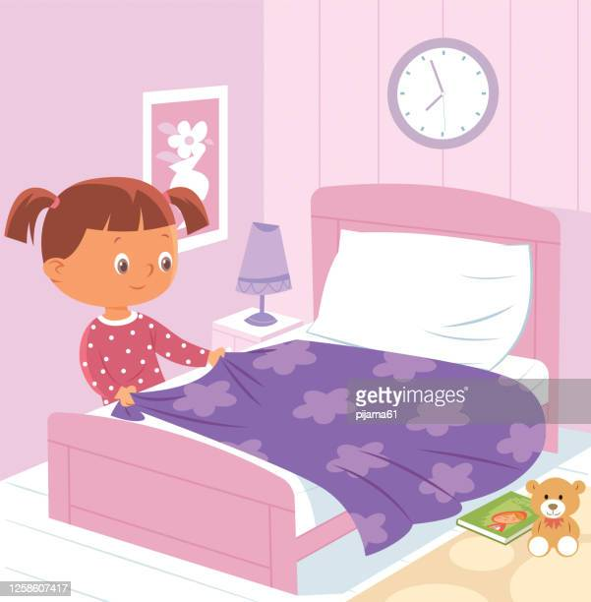
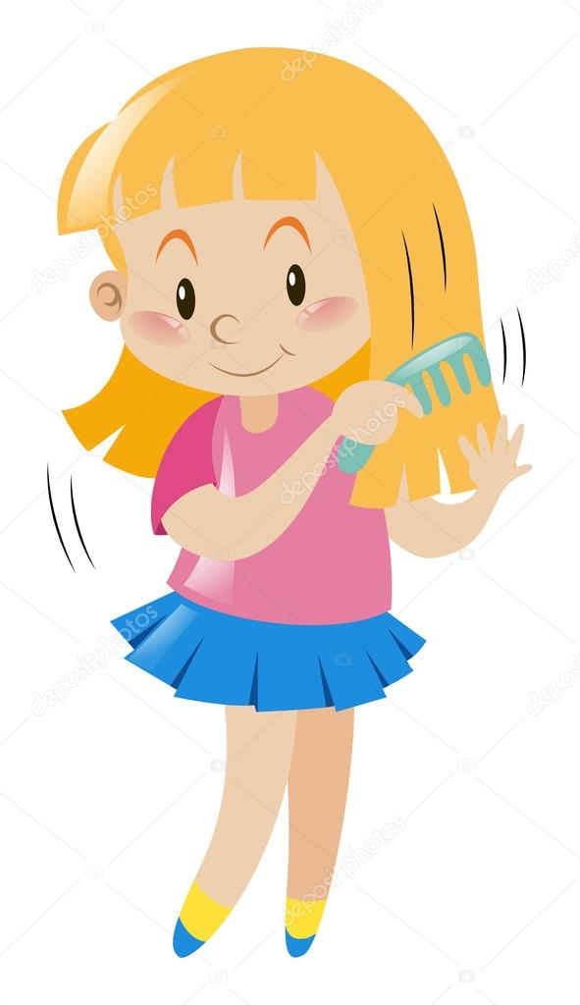
Anexo 1
Lunes
Martes
Miércoles
Jueves
Viernes
Sábado
Domingo

Slide 4
Martes 18 de mayo del 2021
Pensamiento matemático.
Aprendizaje esperado: Compara, iguala y clasifica colecciones con base en la cantidad de elementos.
Exploración y comprensión del mundo natural y social.
Aprendizaje esperado: Indaga acciones que favorecen el cuidado del medioambiente.
Actividad: ¿Cuantos faltan para…?
Actividad: Contaminación acústica
Clase virtual por zoom a las 10:30 am
Ese día se pasa el link por el grupo de WhatsApp
Materiales:
Anexo 2
Anexo 3
Pegamento y tijeras
Anexo 4
Anexo 5
Seguimiento: Realizar las actividades del programa

Slide 5
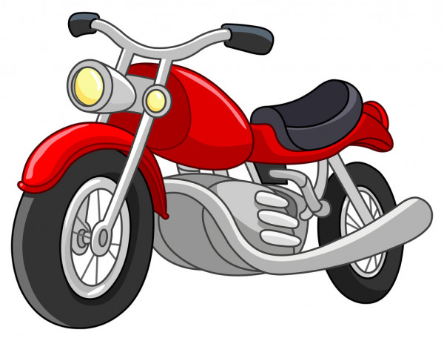
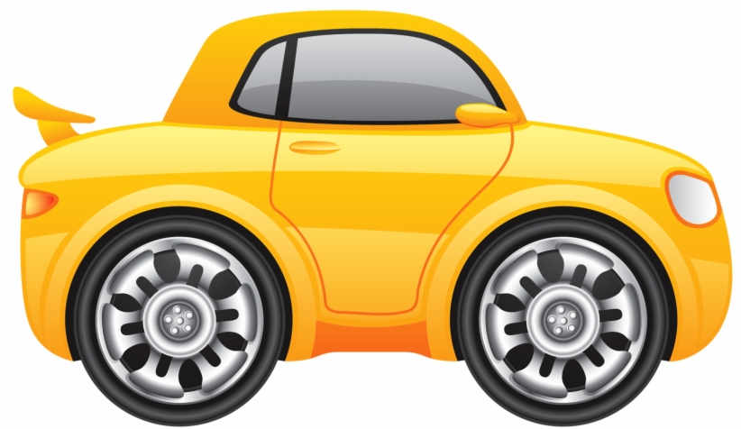
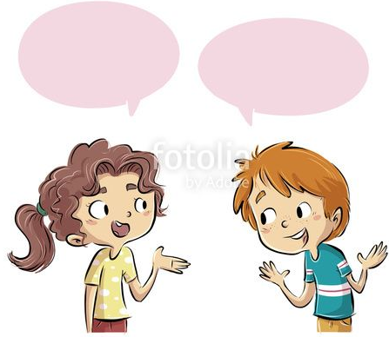
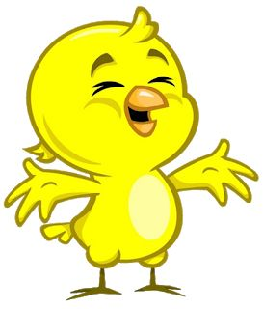
Anexo 2

Slide 6
Anexo 3

Slide 7
Anexo 4
Dibuja o pega arriba de cada caja la cantidad de objetos que te solicita y ubícalo en la colección correcta
5
6
3
7

Slide 8
Anexo 5

Slide 9
Miércoles 19 de mayo del 2021
Lenguaje y comunicación.
Aprendizaje esperado: Aprende poemas y los dice frente a otras personas
Educación Física.
Aprendizaje esperado: Identifica sus posibilidades expresivas y motrices en actividades que implican organización espacio-temporal, lateralidad, equilibrio y coordinación..
Actividad: Recitamos poemas.
Calentamiento: bailar la canción para hacer el calentamiento. https://youtu.be/UspuJxoQspo
Indicaciones: Ubicarse en un espacio donde se puedan desplazar fácilmente y no tengan ningún tipo de accidentes.
Actividades:
1-. Vamos a colocar objetos o juguetes a los lados y al frente, a la indicación el niño deberá tocar los juguetes identificando cual es su derecha e izquierda y adelante. (variante) ahora se pondrá un paliacate o una almohada a la indicación volveremos a indicar que toque los juguetes sin que se le caiga al suelo.
2-. Ahora vamos a taparle los ojos al niño(a) le vamos a dar un juguete y a una distancia vamos a colocar una caja o un bote lo vamos a ir guiando hasta que meta el juguete adentro de la caja (variante) que lo haga saltando con pies juntos.
Actividad de la resiliencia. https://youtu.be/fNUGwr1Cafs
final: escuchar la canción en familia y bailarla con el niño. https://youtu.be/qq1de4cHzac
Responde ¿Sabes que es un poema? ¿has escuchado alguno?
Observa y escucha el video https://www.youtube.com/watch?v=GkjIuHzMTeI
Al aprender poemas conocemos nuevas palabras y podemos decirlas delante de otras personas.
Escucha el poema “el señor invierno” y apréndetelo (anexo 5) para que después se los puedas recitar a tu familia.
Evidencia: Realiza un video donde recites el poema
Seguimiento: Realizar las actividades del programa

Slide 10
Anexo 6

Slide 11
Jueves 20 de mayo del 2021
Pensamiento matemático.
Aprendizaje esperado: Identifica algunos usos de los números en la vida cotidiana y entiende qué significan.
Lenguaje y comunicación.
Aprendizaje esperado: Escribe su nombre con diversos propósitos e identifica el de algunos compañeros
Actividad: Detectives de números.
Actividad: Escribo mi nombre.
Responde ¿conoces los números? ¿Dónde podemos ver números? ¿para qué sirven los números?
Observa y escucha el video https://www.youtube.com/watch?v=RW2FACY6yDk
Busca 5 objetos en tu casa que tengan números
Evidencia: Realiza un video explicando tus 5 objetos y para qué sirven esos números en el objeto.
Responde las preguntas ¿Conoces las letras? ¿Cuáles letras sabes escribir? ¿Sabes dónde hay letras? ¿Sabes escribir tu nombre?
Mamá escribe el nombre del niño, el de ella y el de papá en una cartulina.
Escribe tu nombre en una hoja e indica donde se encuentra su nombre escrito y lo compara con el que ya escribió mamá, para ver si lo escribió bien o si le falto alguna letra.
Arma tu nombre con letras recortadas del periódico, libros, revistas.
Responde ¿Por qué es importante tener un nombre? ¿te gusta tu nombre?
Evidencia: foto de tu nombre escrito y armado
Seguimiento: Realizar las actividades del programa

Slide 12
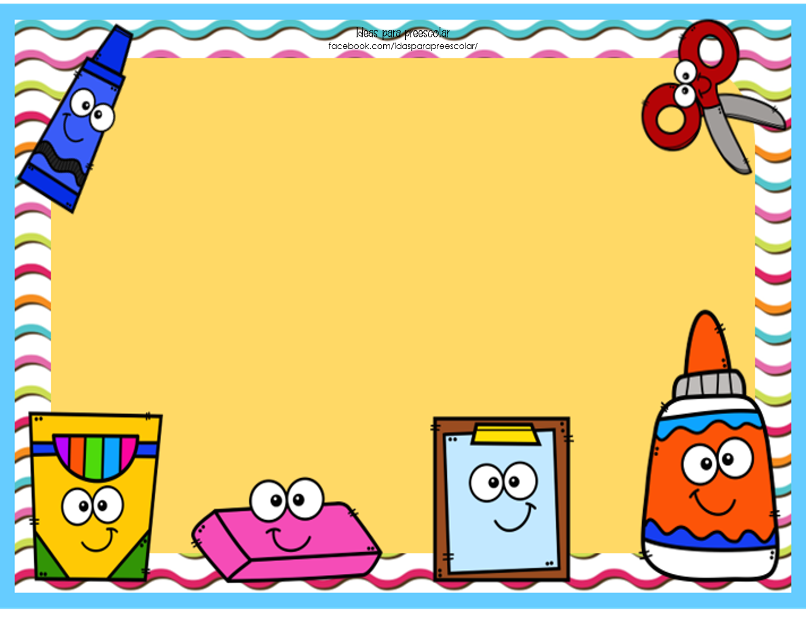
Viernes 21 de mayo del 2021
Consejo Técnico escolar

